Slide 1
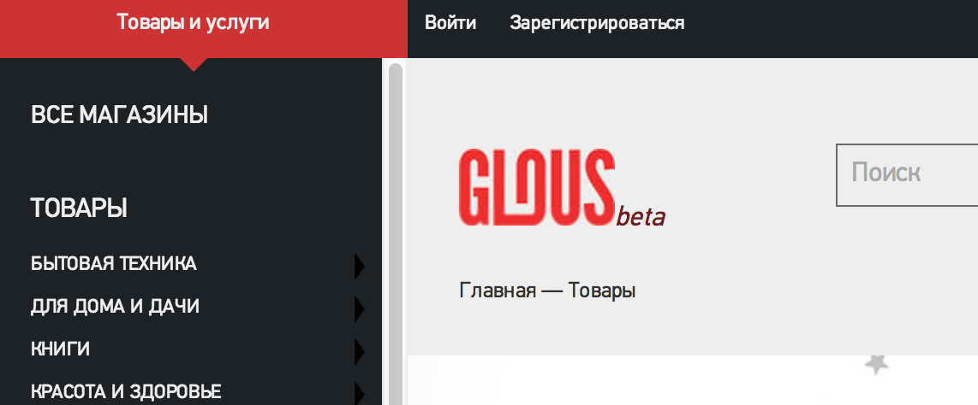
ШАГ 1: вверху нажать кнопку «ЗАРЕГИСТРИРОВАТЬСЯ».
ИНСТРУКЦИЯ
Регистрация покупателя

Slide 2
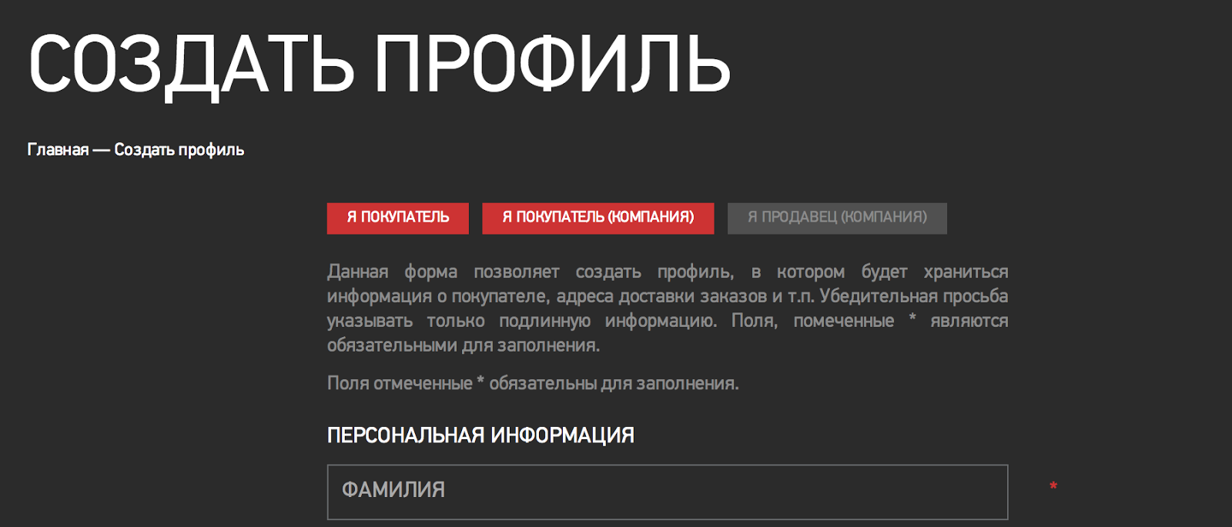
ИНСТРУКЦИЯ
Регистрация покупателя
ШАГ 2:
Далее, необходимо выбрать и
нажать кнопку «Я ПОКУПАТЕЛЬ»
или
«Я ПОКУПАТЕЛЬ (компания)».
Алгоритм регистрации
одинаковый, различия
составляют поля
для «КОМПАНИЙ».

Slide 3
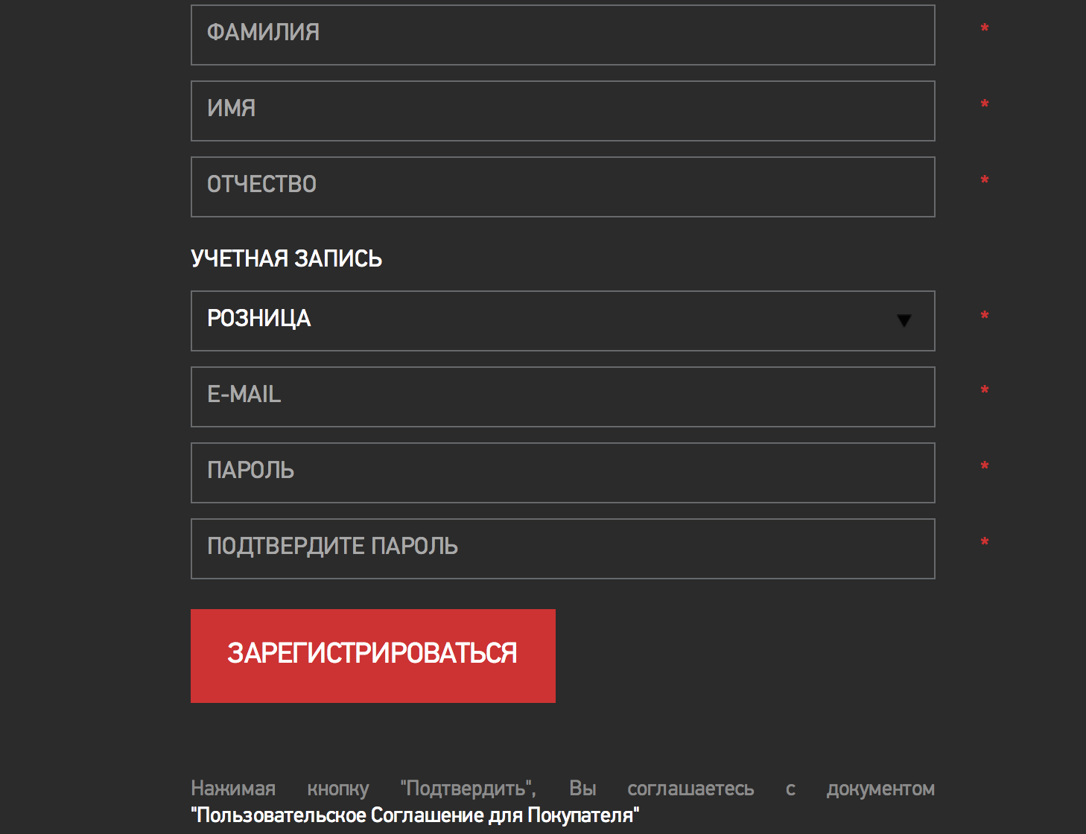
ИНСТРУКЦИЯ
Регистрация покупателя
ШАГ 3:
Далее нужно пройти регистрацию,
заполнив все поля.
(поля обозначенные значком* - являются
обязательными для заполнения).
Нажмите «ЗАРЕГИСТРИРОВАТЬСЯ».

Slide 4
ИНСТРУКЦИЯ
Регистрация покупателя
ШАГ 4:
Вы нажали «ЗАРЕГИСТРИРОВАТЬСЯ».
На указанный Вами при регистрации e-mail будет отправлено письмо с подтверждением, что Ваши данные приняты.
Если регистрация прошла успешно, в течение двух часов на Ваш e-mail будет отправлен Агентский договор в области электронной коммерции (для покупателей - компаний), либо подтверждающее письмо о регистрации (для покупателей - частных лиц).

Slide 5
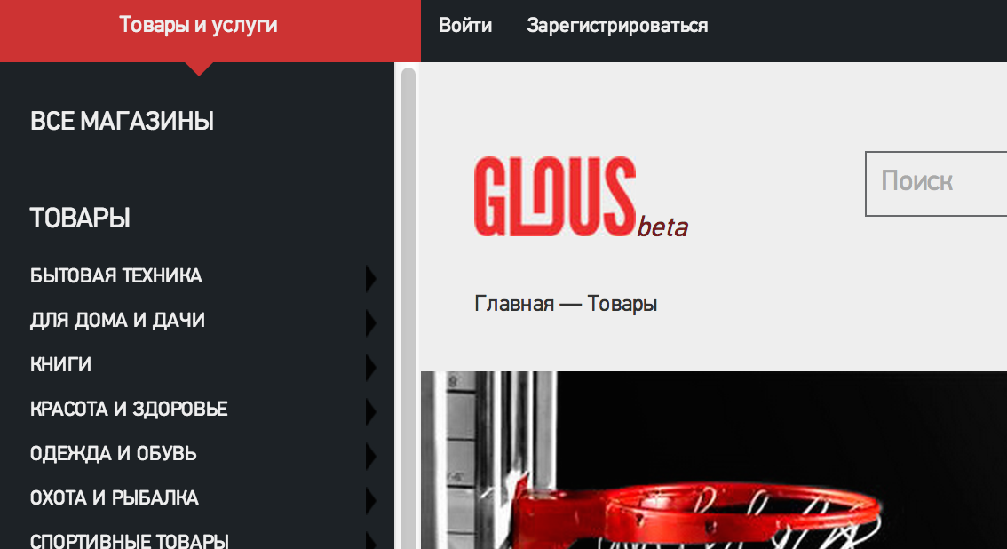
ИНСТРУКЦИЯ
Регистрация покупателя
Далее Вы можете «войти»
в свой личный профайл
(для компании/ либо для частных лиц).
Для этого нужно нажать
кнопку «ВОЙТИ» на главной странице:

Slide 6
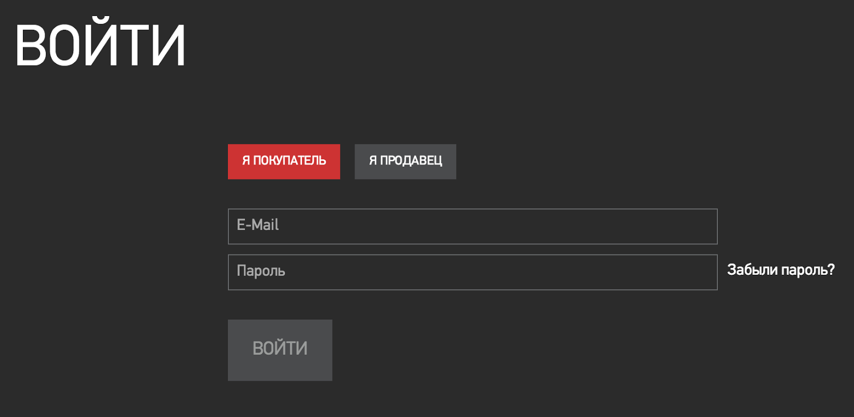
ИНСТРУКЦИЯ
Регистрация покупателя
ШАГ 5:
Появится окно.
Нажмите «Я ПОКУПАТЕЛЬ»:
Вам необходимо ввести
свой e-mail и пароль.
Далее нажмите «ВОЙТИ».
Вы вошли в свой личный профайл на GLOUS.RU! Приятных покупок!

